Slide 1


אם אתה חושב משמע
אינטליג-NET קיים

Slide 2

הקדמה
-אינטליגNET היא אפלקיצייה לפתירת שעשועוני שיבוץ.
-באינטליגNET קיימים מספר סוגים של שעשועוני שיבוץ כגון: תשחץ, תשחץ הגיון וסודוקו ועוד.
-באינטליגNET יפעלו שני אלמנטים של עזרה לפתירת השעשועון:
1- "ראש בקיר" (פורום).
2- "עוזר אינטליגנטי".
-באינטליגNET קיימת אופציית הרשמה.
אם אתה חושב משמע
אינטליג-NET קיים

Slide 3
מצב השוק
-כיום קיימות בשוק האפלקיציות שתי אפלקיציות לפתירת תשחצים (תשחצים בלבד ובעברית): "תשחץ בכיף" ו"התשחץ שלי" והן המתחרות היחידות של אינטליגNET על המשבצת (תרתי משמע).
-כמה מיתרונותיה של אינטליגNET על פני המתחרות:
1- לא קיים שום אספקט חברתי באפליקציות אלו.
2- עיצוב האפליקציות לא מקצועי ומזמין.
3- האפליקציות מכילות רק תשחצים בהשוואה ל"אינטליג-NET" שמכילה כמה משחקים ובכך פונה לקהל רחב יותר.
5- ההגדרות נמצאות באפליקציות כhard code ולא מגיעות מהשרת מה שגורם לצורך בעדכון האפליקציה לקבלת תשחץ חדש.
6- אין שום עזרה בפתרון.
אם אתה חושב משמע
אינטליג-NET קיים

Slide 4
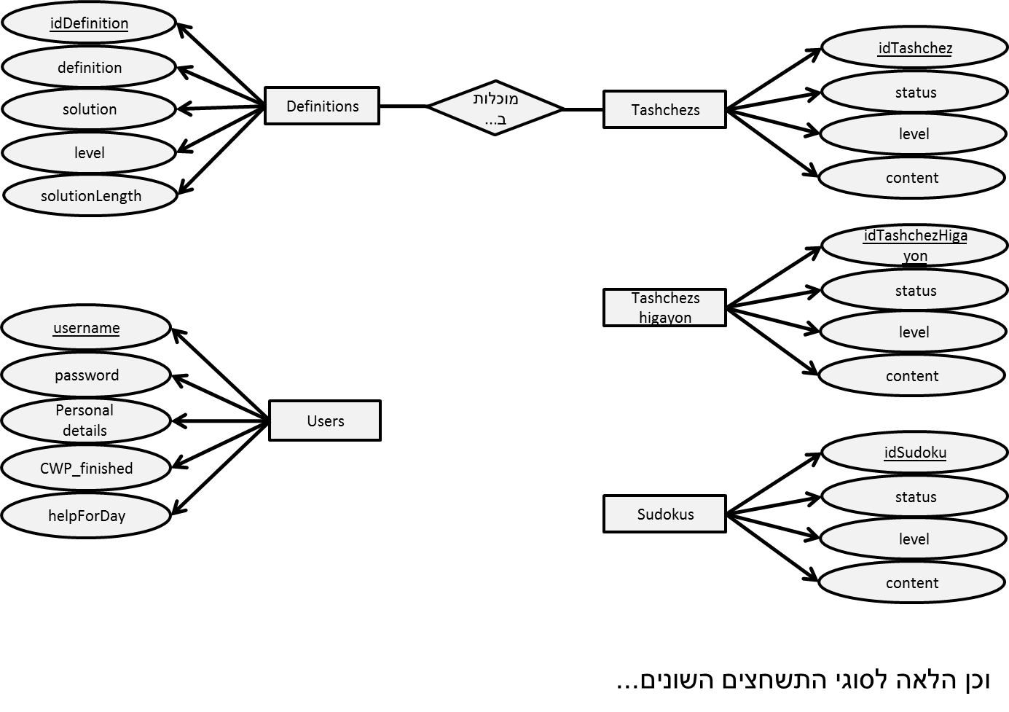
ERD
אם אתה חושב משמע
אינטליג-NET קיים
Notes:
פותח את HEROKU ומראה לה את מבנה התשחץ ואיך זה עובד

Slide 5
קצת קוד
עכשיו אראה לכם קטע קוד מתוך האפליקציה שימחיש טיפה בים מתוך הלוגיקה הרבה שמעורבת בפרוייקט זה
אם אתה חושב משמע
אינטליג-NET קיים

